Slide 1
APLICACIÓN DE LAS NORMAS OHSAS 18000 EN LOS SERVICIOS DE SEGURIDAD ELÉCTRICA
Susan Quinteros Garay
Paola Viteri Serna
17 de junio de 2010

Slide 2
INICIOS
OHSAS
Sistema de gestión de seguridad y salud en el trabajo.
DISEÑAR
EVALUAR
CERTIFICAR

Slide 3
REQUISITOS PARA LA IMPLEMENTACION DEL SISTEMA

Slide 4
DISTRIBUCION DE LAS NORMAS OHSAS
OHSAS
OHSAS 18001
OHSAS 18002
OHSAS 18003

Slide 5
CONCEPTOS IMPORTANTES
Riesgo aceptable
Mejora continua
Peligro
Seguridad y salud ocupacional (condiciones que afecten la seguridad).
Evaluación de riesgo (derivado del peligro).

Slide 6
Elementos para aplicar las normas ohsas
REQUISITOS GENERALES
POLITICA
PLANIFICACION identificacion de peligros evaluación control de riesgos, requisitos legales, objetivos
IMPLEMENTACION operación recursos funciones responsabilidades autoridades, comunicacion, participacion consulta, documentacion control de documentos, control operacional, preparacion y respuesta ante emergencias
VERIFICACION medicion seguimiento, evaluación del cumplimiento, no conformidad acciones correctivas preventivas, control de registro auditoria interna
REVISION GERENCIAL

Slide 7
REQUISITOS GENERALES DEL SG DE S&SO
REQUISITOS
ESTABLECER
DOCUMENTAR
IMPLEMENTAR
MANTENER
MEJORAR

Slide 8
ALCANCE
Cumplir con los compromisos de seguridad y salud ocupacional de la planta estableciendo como requisitos en cada una de las áreas, que en todo momento el personal se encuentre en un ambiente seguro pudiendo la empresa controlar los riesgos a los cuales se ven expuestos los trabajadores diariamente y mejorar el desempeño del sistema.

Slide 9
POLITICA DE SEGURIDAD Y SALUD OCUPACIONAL
Prioridad la seguridad y salud ocupacional de sus empleados.
Destina los recursos necesarios.
Comprometida a mejorar la calidad de vida de sus empleados.
Identificación de peligros, evaluación y control de riesgos y la mejorar en el desempeño.
Se acoge a la legislación y otros requisitos vigentes.

Slide 10
Requisitos legales del Sistema de Gestión de S&SO
Ministerio de relaciones laborales.
Ministerio de salud.
Reglamento de IESS.
Reglamento de seguridad del trabajo contra riesgos en instalaciones de energía eléctrica (Acuerdo No. 013).
Reglamento de seguridad y salud de los trabajadores y mejoramiento del medio ambiente de trabajo, decreto 2393.
Normas INEN.
Ordenanzas municipales.
Reglamento interno de seguridad e higiene del trabajo de la empresa

Slide 11
DESIGNACION DEL NUMERO DE DELEGADOS
NUMERO DE TRABAJADORES | NUMERO DE DELEGADOS
6 – 49 Trabajadores | 1 Delegado de seguridad
50 – 100 Trabajadores | 2 Delegado de seguridad
101 – 500 Trabajadores | 3 Delegado de seguridad
501 – 1000 Trabajadores | 4 Delegado de seguridad
1001 – 2000 Trabajadores | 5 Delegado de seguridad
2001 – 3000 Trabajadores | 6 Delegado de seguridad
3001 – 4000 Trabajadores | 7 Delegado de seguridad
4001 o más Trabajadores | 8 Delegado de seguridad
Art. 35.2 ley 31/1995 de prevención de riesgos laborales

Slide 12
Planificación: EVALUACIóN DE RIESGOS EN EL CUARTO DE TRANSFORMADORES
El proceso de evaluación de los riesgos de la sección se efectúa conforme a los siguientes pasos:
Identificación del cuarto de transformadores.
Identificación de las condiciones materiales o medioambientales.
Determinación de los factores de riesgo que afectan a cada condición evaluada.
Determinación de las medidas propuestas de corrección de los factores de riesgo indicados.

Slide 13
CONDICIONES INSEGURAS ENCONTRADAS EN EL CUARTO DE TRANSFORMADORES
El espacio inadecuado.
La infraestructura inadecuada.
Mala distribución de las luminarias.
No existe ningún control al acceso al área de transformadores y al manejo de los tableros.
Falta de señalización.
Cableado inadecuado.
Estructuras y materiales en mal estado (Humedad, polvo).
No existe sistema contraincendio.

Slide 14
EVALUACIÓN DE LOS RIESGOS EN EL CUARTO DE TRANSFORMADORES
Para evaluar los riesgos en el cuarto de transformadores ya identificados con anterioridad hemos desarrollado una lista de comprobación (Check list), la que presentamos a continuación (Anexo 1).
División del Check List.
Evaluación de la infraestructura.
Evaluación de seguridad del área y del personal.
Evaluación del sistema eléctrico.

Slide 15
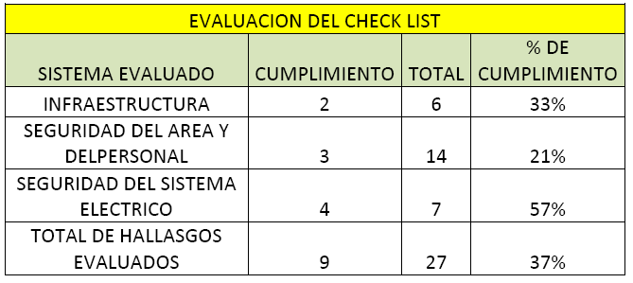
Resumen de la evaluación por medio del Check list

Slide 16
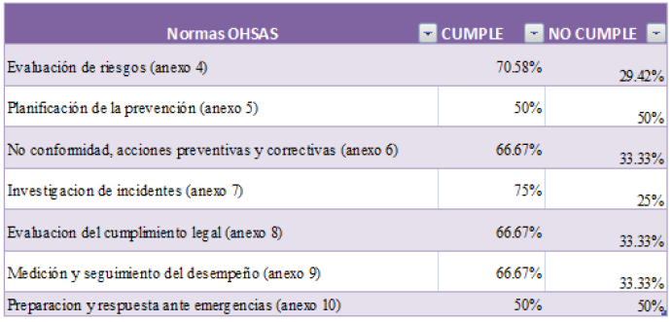
EVALUACION Y CONTROL DE RIESGOS
Para la evaluación y control de los riesgos verificamos que las normas y la legislación se cumplan para lo cual utilizamos varios formularios, los que fueron evaluados y de los cuales tenemos los siguientes resultados.

Slide 17
OBJETIVOS DEL SISTEMA DE SEGURIDAD Y SALUD OCUPACIONAL
Salvaguardar la vida y la integridad física de todos los trabajadores.
Salvaguardar la integridad de los recursos materiales.
Salvaguardar la integridad de los recursos técnicos.
Salvaguardar la integridad física de visitantes, contratistas y proveedores.

Slide 18
Competencia, formación y toma de conciencia
Charlas de capacitación al personal (2 veces al año).
Simulacros ante emergencia.
Actualización del reglamento interno de seguridad e higiene ocupacional.
Evaluaciones periódicas del cumplimiento de las políticas.

Slide 19
Documentación y control de documentos
Para el control de documentos tenemos los siguiente anexo:
Para el control de las evaluaciones, tenemos como documento formal el Check List (anexo 1).
Para la evaluación de accidentes, tomamos en consideración el Formulario OHSAS (anexo 2).
Sumario de lesiones y enfermedades relacionadas con el trabajo (anexo 3).
Evaluación de riesgos tenemos el anexo 4.
Planificación de la Prevención (anexo 5).
NOTA: Toda documentación es registrada físicamente y en medio digital (Intranet) para que todos los miembros de la empresa tengan acceso a esta.

Slide 20
CONTROL DE LOS RIESGOS ELECTRICOS EN EL CUARTO DE TRANFORMADORES
Luego de la evaluación de los riesgos por medio del Check list, se tomaron en cuenta los resultados para enfatizar de manera mas precisa las áreas que se encuentran en peligro.
Seguridad y Defensa.
Seguridad contraincendio.
Cableado y equipos eléctricos.
Equipos de protección personal.

Slide 21
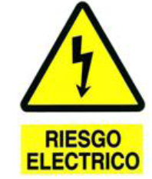
Seguridad y defensa
Para la seguridad y defensa se tomo en cuenta la implementación de señales de riesgo electico, los cuales deben tener el siguiente formato:
Forma triangular o rectangular.
Fondo color amarillo.
Resistentes a temperaturas entre -20ºC a +80ºC.

Slide 22
Seguridad contraincendio
Según la norma 924-8.b del NEC para tensiones mayores a 69 KV se recomienda lo siguiente:
Sistema de protección contraincendio automático.
Detectores de fuego.
Alarmas contraincendio.
Extintores tipo C (CO2), polvo químico seco clase ABC o de Halon.

Slide 23
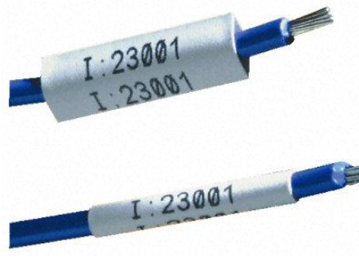
Cableado y equipos eléctricos
Lo que corresponde a las estructuras que transportan los conductores dentro del cuarto y fuera del cuarto de transformadores, se tomaron las siguientes acciones:
Cambio del material aislante.
Colocación de amarras.
Identificación de cada uno de los cables en el tablero eléctrico.

Slide 24
EQUIPOS DE PROTECCION PERSONAL
Casco
Guantes
Botas punta de acero.
Chaleco.
Traje.
Gafas.
Orejeras.

Slide 25
SEGUIMIENTO Y MEDICIÓN DEL DESEMPEÑO DEL PLAN
Para el seguimiento y medición del desempeño del plan se aplicaron las siguientes medidas:
Inspecciones sistemáticas del lugar de trabajo usando check list.
Inspecciones y control rutinario de las áreas y prácticas de trabajo.
Inspecciones legales específicas de planta y maquinaria.
Revisiones periódicas de la evaluación de riesgos .
Supervisión y verificación de tareas críticas (actividades o procesos considerados como peligrosos o con riesgos especiales).
Encuestas al personal de la organización.
Evaluación inicial, previa al inicio de la actividad cuando sea posible, de las instalaciones, procesos.

Slide 26
PLAN DE LA AUDITORIA OHSAS
Verificar la eficacia de la gestión de seguridad y salud ocupacional.
Implementar un sistema de gestión efectivo en la planta.
Auditar el plan de acción que se ha desarrollado para así verificar su eficiencia en la parte eléctrica.

Slide 27
Conclusiones
Mejora continua tanto para sus trabajadores como para su infraestructura.
Con la determinación de los controles se pudieron obtener los siguientes beneficios:
Reducción del número de personal accidentado.
Reducir el riesgo de accidentes de gran envergadura.
Reducción de los materiales perdidos.
Posibilidad de integración de un sistema de gestión que incluye calidad, ambiente, salud y seguridad.
Asegurar que la legislación respectiva sea cumplida.

